Slide 1
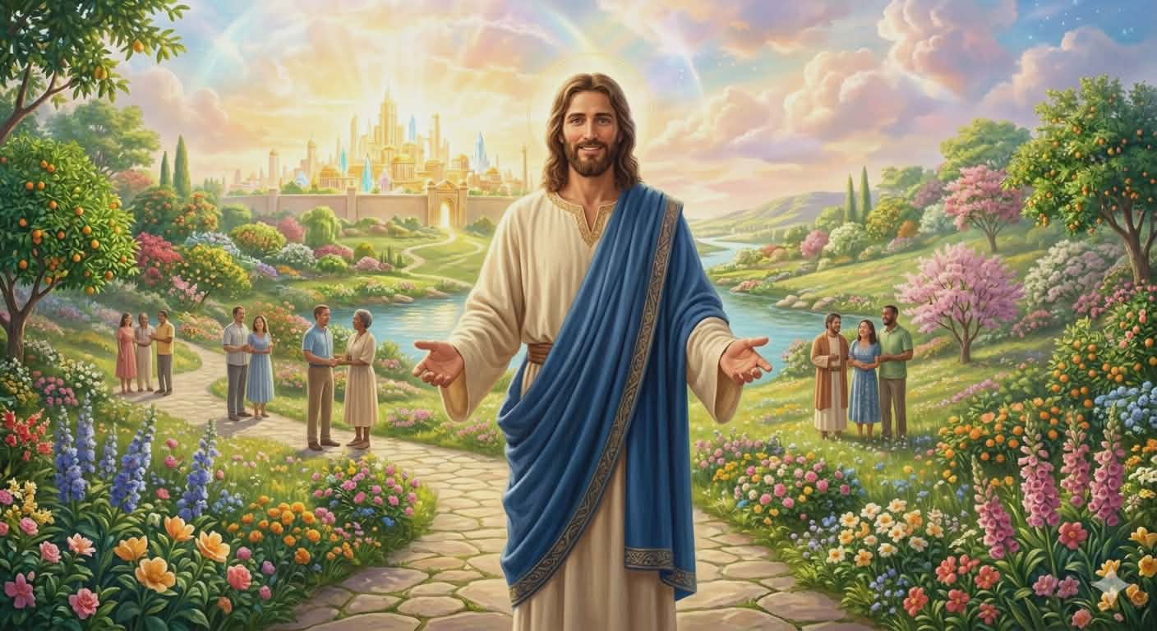
Importante nga mga Prinsipyo Bahin sa Pagka-masinabtanon sa Pagdumala sa mga Panalangin sa Diyos
Prepared By:
Pastor Ildefonso A Baquilabat

Slide 2
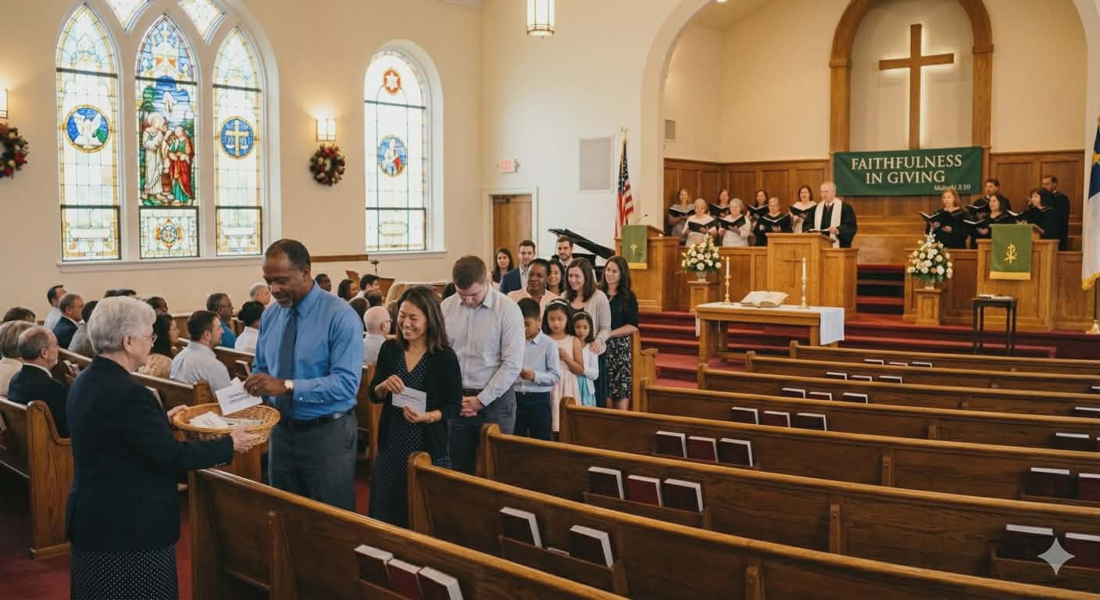
1. Ayaw Ipahibalo sa Uban ang Imong Paghatag; Kini Anaa Lamang Tali Kanimo ug sa Imong Dios.
Ang kaugalingong mga pulong ni Kristo nagpatin-aw sa Iyang gipasabot, nga sa mga buhat sa gugma ug pagkamanggihatagon, ang tumong dili ang pag-angkon og pagdayeg ug dungog gikan sa mga tawo.
Ang tinuod nga pagkadiosnon dili gayod magdasig sa pagpasundayag sa kaugalingon.
Kadtong nagtinguha og mga pulong sa pagdayeg ug pag-ulog-ulog, ug nagkalipay niini sama sa usa ka lamian nga pagkaon, mga Kristohanon lamang sa ngalan.” (CS 195.5).

Slide 3
Ayaw Ipahibalo sa Uban ang Imong Paghatag; Kini Anaa Lamang Tali Kanimo ug sa Imong Dios.
Ang pagpaambit sa unsay atong nabatonan—daghan man o diyutay—kinahanglan mahimong regular nga bahin sa atong kinabuhi.
Ang akong pagbasa naghisgot sa duha ka matang sa paghatag:
Paghatag nga gidasig sa kaugalingong hakog nga tinguha,
Paghatag nga gihalad alang sa pag-alagad sa Dios ug sa atong isigkatawo.
Gipahinumdoman kita nga ang paghatag nga gidasig sa hakog o pagpasundayag nga mga motibo dili dalawaton sa Dios.
Ang tinuod nga paghatag kinahanglan dinasig sa Dios, nga nag-agay gikan sa espiritu sa gugma ug tinuod nga pagkamanggihatagon.

Slide 4
2. Pangitaa Una ang Dios, ug ang mga Bahandi Idugang Kanimo
“Kining tawhana nga nahigugma sa kalibotan nagtinguha sa langit; apan gusto niyang huptan ang iyang bahandi, ug iyang gibiyaan ang kinabuhing walay kataposan tungod sa iyang gugma sa salapi ug gahum.
•O, unsa ka makalilisang nga pagbaylo! Apan daghan nga nagaangkon nga nagtuman sa tanang mga sugo sa Dios ang nagabuhat usab sa sama nga butang.” (CS 211.2).

Slide 5
Pangitaa Una ang Dios, ug ang mga Bahandi Idugang Kanimo
Isip mga Kristohanon nga nagpaabot sa dili na madugay nga pagbalik ni Jesus, gibuhat ni Satanas ang iyang labing maayo aron ipalayo ang atong mga hunahuna gikan sa gugma sa Dios.
•Usa sa iyang daghang mga tentasyon mao ang mga bahandi niining kalibotana.
•Gipakita ni Kristo ang Iyang kadaugan batok kang Satanas panahon sa Iyang mga oras sa pagtintal, aron atong masabtan nga pinaagi sa Iyang kusog, mahimo kitang makabuntog sama sa Iyang pagkamabuntog.
•Daghan ang nagtinguha nga makig-uban sa Dios apan napildi sa mga bahandi sa kalibotan, sama sa makita sa kasinatian sa dato nga batan-ong magmamando.
•Gihigugma niya ang Dios, apan mas gihigugma pa niya ang iyang yutan-ong mga bahandi.

Slide 6
10. Pagbantay sa Pagpaningkamot nga Mahimong Dato; Hinunoa, Paningkamot nga Makig-uban sa Dios
“Ang espiritu sa pagpangita og ganansya, sa pagdali aron mahimong dato, ug niining kalibotanong panghunahuna nga nag-okupar sa tibuok kinabuhi, hilabihan nga sukwahi sa atong pagtuo ug mga doktrina....” (CS 231.3)

Slide 7
Pagbantay sa Pagpaningkamot nga Mahimong Dato; Hinunoa, Paningkamot nga Makig-uban sa Dios
Daghan kanato ang kanunay moingon nga walay daotan sa pagtigom og mga bahandi.
Apan, sinsero ba kita sa dihang moingon kita niana?
Tingali mas maalamon nga moingon kita nga kinahanglan kitang makat-on nga makontento.
Isip mga tawo, kon wala kita sa paggiya sa Balaang Espiritu ug wala hingpit nga motugyan sa atong mga kasingkasing ngadto sa Dios, dali kitang matintal sa labing makadani nga butang—ang bahandi.
Mas maayo gayod nga makig-uban sa Dios ug mahimong tinuod nga adunahan kaysa magtinguha lamang nga mahimong dato.

Slide 8
11. Likayi ang Mapintas nga Pagkaulipon sa Utang
“Daghan, daghan gayod, ang wala makakat-on sa pagdumala sa ilang kaugalingon aron mapabilin ang ilang mga galastohan sulod sa limitasyon sa ilang kita.
Wala sila makakat-on sa pagpahiangay sa ilang kaugalingon ngadto sa mga kahimtang, ug sila mangutang ug mangutang pag-usab ug balik-balik, hangtod nga malumos sila sa utang, ug tungod niini mawad-an sila og kadasig ug maluya ang ilang kasingkasing.” (CS 249.1)

Slide 9
Likayi ang Mapintas nga Pagkaulipon sa Utang
Ang sobra nga paggasto mahimong moduso kanato sa pagpangutang ug mahulog sa gahong sa pagkautang—usa ka kahimtang nga lisod kaayo kapahawaon sa daghan.
•Kini nga libro nagpasidaan kanato nga dili mogasto labaw pa sa atong gipaabot nga kita.
•Nganong daghan man ang dili makahimo sa paghatag sa ilang mga ikapulo ug mga halad? Kasagaran tungod kini sa utang.
•Ang pagpugong sa kaugalingon dili lamang alang sa pagkaon ug trabaho, kondili apil usab sa paagi sa atong pagdumala ug paggasto sa atong kita.
•Gikinahanglan nato kini nga pasidaan tungod kay daghan ang mawad-an og kadasig—ug gani basolon ang Dios—tungod sa mga sangpotanan sa walay pagtagad nga pagdumala sa panalapi.

Slide 10
12. Pagtipig Aron Makahatag, ug Pinaagi sa Paghatag Maluwas Ka
“Dili kinahanglan nga atong sulayan ang atong kaugalingon pinaagi sa sige og ihap o balik-balik sa pagsulti kon pila na ang atong gihatag alang sa kawsa sa Dios; hinuon, atong hunahunaon kon pila ang atong gipugngan gikan sa Iyang tipiganan aron igahin sa pagpatuyang sa kaugalingon sa pagpangita og kalipay ug pagtagbaw sa kaugalingong mga tinguha.” (CS 289.3).

Slide 11
Pagtipig Aron Makahatag, ug Pinaagi sa Paghatag Maluwas Ka
Kasagaran atong madungog nga magtipig kita og salapi aron makapalit og mga butang alang sa atong kaugalingong kalipay ug katagbawan.
•Talagsa ra nato madungog ang pagtipig alang sa kaayohan sa buhat sa Dios.
•Ang tambag mao nga gamiton nato ang atong panahon sa pagtrabaho, pagtipig, ug pagtabang sa pagkompleto sa buhat nga gisalig sa Ginoo kanato. Ang Dios magaingon, “Maayo, maayong ug matinud-anong alagad,” ngadto niadtong mogamit sa ilang panahon sa maalamong paagi, dili alang sa ilang kaugalingon, kondili alang sa buhat sa Dios.

Slide 12
13. Ang mga Panumpa ug mga Saad Balaan; busa ayaw gayod pagsaad o manumpa kon wala kay tinguha nga tumanon kini.
“Tugoti ang matag usa nga susihon ang iyang nangaging kinabuhi ug tan-awon kon aduna bay wala mabayri o wala matuman nga mga saad nga napasagdan, ug dayon maningkamot pag-ayo sa pagbayad hangtod sa kataposang sentimo; kay kitang tanan kinahanglan moatubang ug moagi sa kataposang paghukom, diin walay bisan unsa nga makalahutay sa pagsulay gawas sa pagkamatinud-anon ug pagkamatinumanon.” (Testimonies for the Church 4:473-476)

Slide 13
Ang mga Panumpa ug mga Saad Balaan; busa ayaw gayod pagsaad o manumpa kon wala kay tinguha nga tumanon kini.
Ang mga panumpa ug mga saad sama ka seryoso sa mga utang, sumala sa mga sinulat sa inspirasyon.
•Kadtong naghimo og mga panumpa ug mga saad apan wala makahimo sa paghatag niini alang sa dapit o katuyoan diin kini magamit, anaa sa peligro sa adlaw sa paghukom.
•Mag-amping kita sa paghimo og mga saad o mga panumpa, kay kon dili nato kini matuman, panubagon kita sa Dios alang sa mga panumpa nga atong gihimo.

Slide 14
14. Mga Testamento ug mga Panulondon
“Ang mga kabtangan kasagaran ibilin ngadto sa mga anak ug mga apo nga hinuon mahimong makadaot kanila. Wala sila mahigugma sa Dios o sa kamatuoran, ug busa kining mga kahinguhaan, nga tanan iya sa Ginoo, mahulog ngadto sa kamot ni Satanas aron iyang kontrolon. Si Satanas mas mabinantayon, mas hait makakita, ug mas hanas sa paghimo og mga paagi aron makuha ang mga kahinguhaan alang sa iyang kaugalingon kaysa sa atong mga kaigsoonan sa pagseguro sa mga kabtangan nga iya sa Ginoo alang sa Iyang kawsa.” (CS 323.2).

Slide 15
Mga Testamento ug mga Panulondon
Ang hinungdan nganong kinahanglan natong hapsayon ug siguruhon ang atong mga testamento ug mga panulondon mao nga gusto natong masiguro nga ang atong mga kabtangan mapadulong sa hustong dapit. Kon ang mga tigulang nagkaduol na sa kataposan sa ilang mga adlaw ug dili kasaligan ang ilang mga manununod sa pagdumala sa ilang panulondon, mas maayo nga dasigon sila nga ihalad kini ngadto sa iglesia.

Slide 16
15. Ang Ganti sa Matinud-anong Tinugyanan
“Buot ni Jesus nga kadtong nag-alagad sa Iyang buluhaton dili magdali-dali sa pagpangita og ganti, ni mobati nga kinahanglan silang makadawat og bayad alang sa tanan nilang gibuhat. Buot sa Ginoo nga ang atong mga hunahuna modagayday sa lahi nga dalan; kay ang Iyang pagtan-aw dili sama sa pagtan-aw sa tawo. Dili Siya mohukom base lamang sa panagway, kondili timbangon Niya ang usa ka tawo sumala sa pagkasinsero sa iyang kasingkasing.” (CS 339.1).

Slide 17
Ang Ganti sa Matinud-anong Tinugyanan
Sa pagtapos niini nga pagbasa, kadtong tawgon nga “Maayo, maayong ug matinud-anong mga alagad” dili lamang kadtong nakahatag sa eksaktong kantidad o nakaalagad sa Dios ug sa ilang isigkatawo, kondili kadtong nakasabut usab sa misteryo sa kamatuoran sa Ebanghelyo.

